Slide 1
TFT 게임 전 서버 Top10 플레이어
매치 데이터 분석
신충섭

Slide 2
목차
프로젝트 개요
데이터 분석
A
D
프로젝트 배경 & 목적
플레이어 분포 분석
순위 상관관계 분석
특성 연관규칙 분석
유닛 조합 통계 분석
분석 계획 수립
특성 조합 통계 분석
B
분석환경 & 사용기술
E
결론 및 개선
데이터 수집 및 전처리
C
F
데이터 수집
Q & A
이상치 검출

Slide 3
프로젝트 개요
프로젝트 배경
프로젝트 목적
최근 게임 스트리머 사이에서
TFT 게임의 유행
TFT 매치 데이터로
사용자와 운영진 측면에서
게임 메타분석
특성의 연관규칙 등을 분석
그로인한 유저수의 증가와
TFT에 대한 관심이 증가

Slide 4












분석 계획 수립
분석 환경 및 사용 기술
분석 툴
시각화 툴

Slide 5

데이터 수집 및 전처리
데이터 수집
TFT-SUMMONER-V1
PUUID를 통해서 플레이어 이름을 수집
PLAYER
RIOT
API
TFT-LEAGUE-V1
챌린저 리그에 속한 플레이어 데이터 수집
PLAYER, PLAYER_STAT
TFT-MATCH-V1
PUUID를 통해서 TFT-MATCH 데이터 수집
MATCH, MATCH_PLAYER, TRAIT, UNIT

Slide 6
데이터 수집 및 전처리
한글화 작업

Slide 7
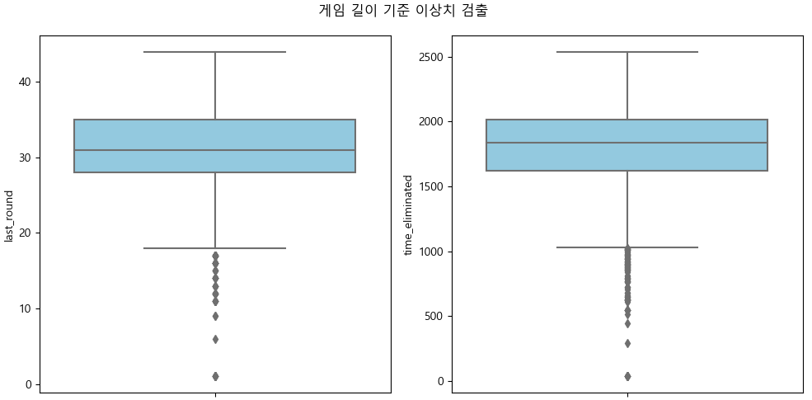
데이터 수집 및 전처리
이상치 검출
항복 & 자리비움
비정상적인 플레이로 인한
빠른 탈락
필트오버 조합
정상적인 플레이지만
위험도가 높아 빠른 탈락

Slide 8
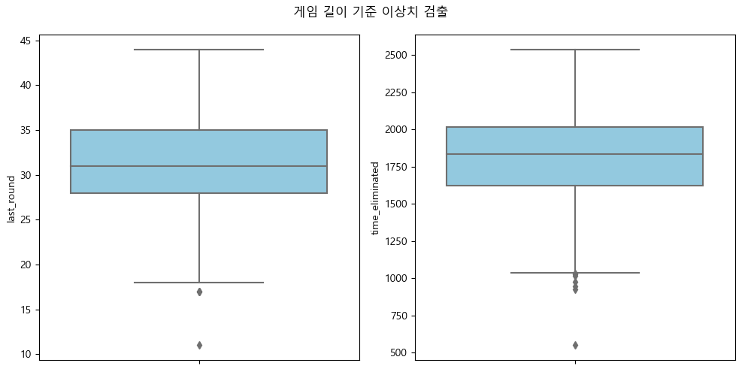
데이터 수집 및 전처리
이상치 검출
이상치 제거 후

Slide 9
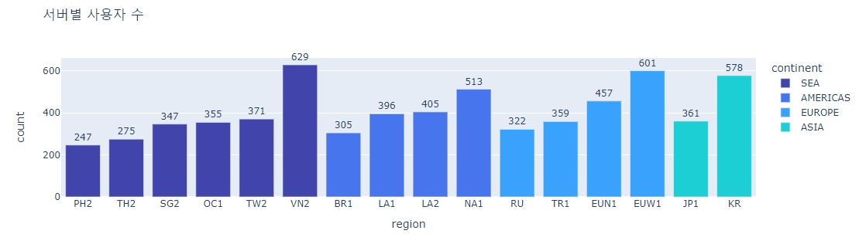
데이터 분석
플레이어 분포 분석

Slide 10
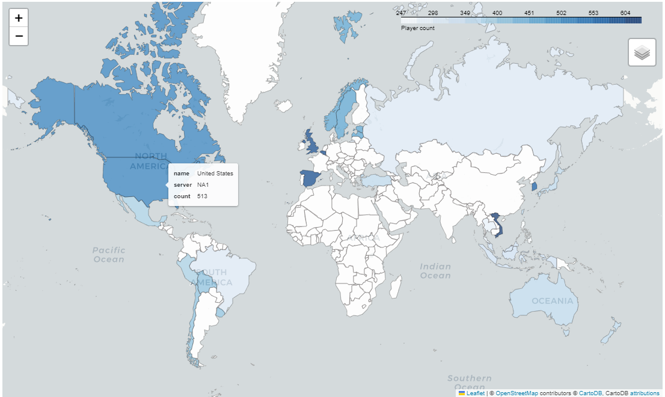
데이터 분석
플레이어 분포 분석

Slide 11
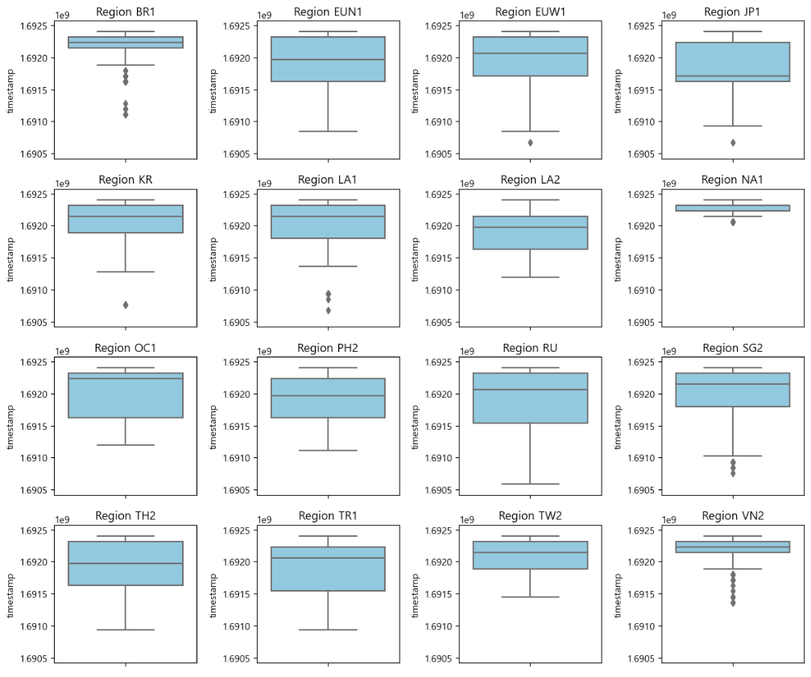
데이터 분석
플레이어 분포 분석

Slide 12
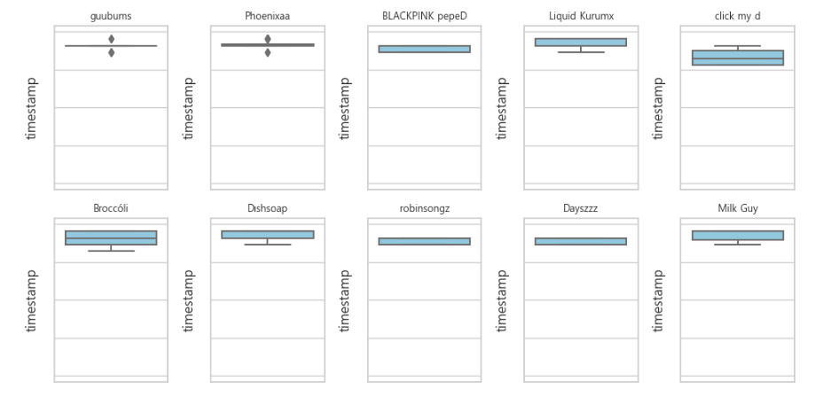
데이터 분석
플레이어 분포 분석

Slide 13
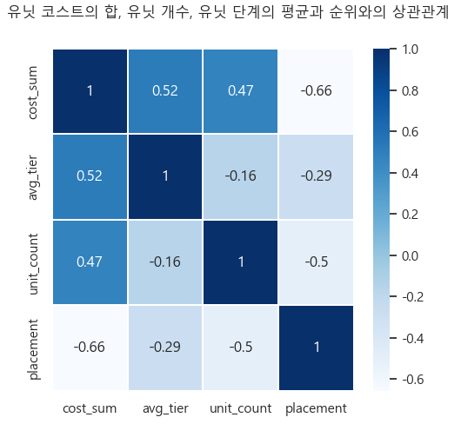
데이터 분석
순위 상관관계 분석

Slide 14
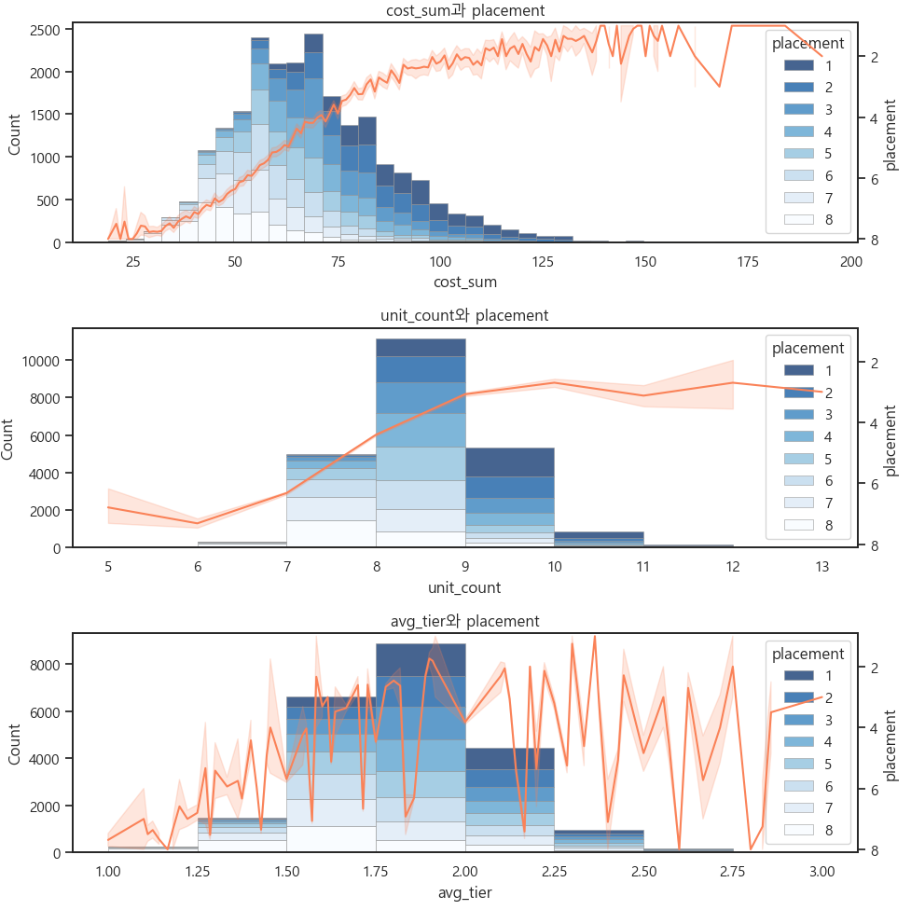
데이터 분석
순위 상관관계 분석

Slide 15
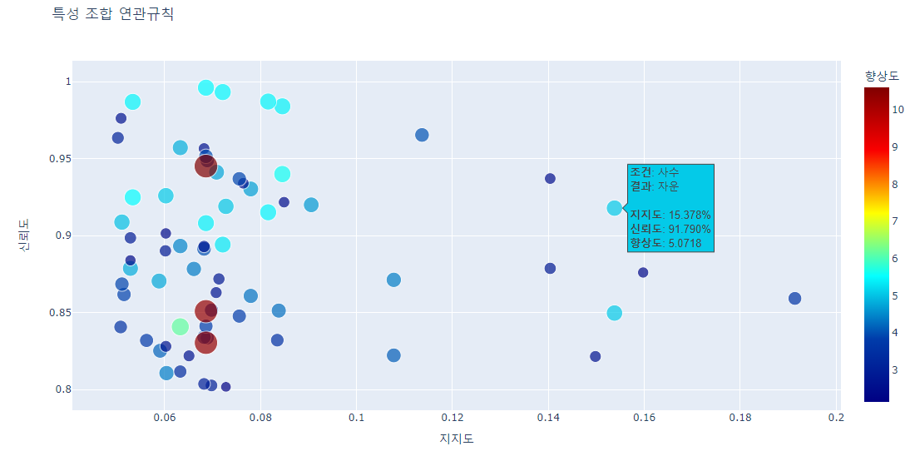
데이터 분석
특성 연관규칙 분석

Slide 16
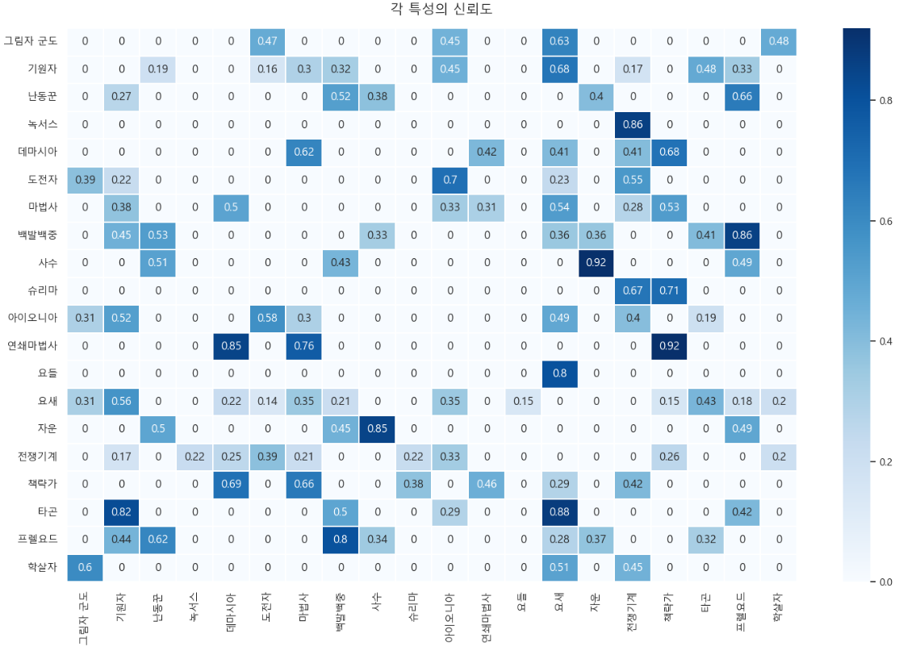
데이터 분석
특성 연관규칙 분석

Slide 17
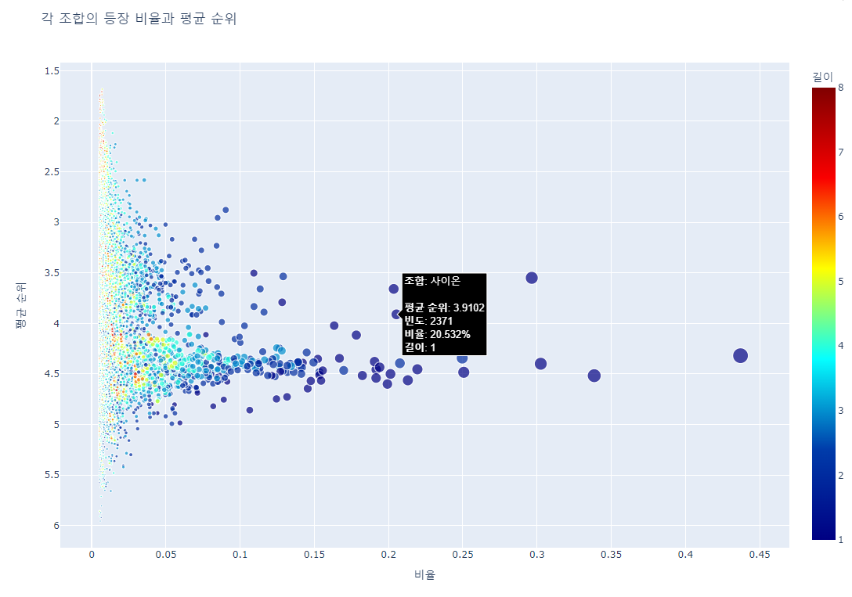
데이터 분석
유닛 조합 통계 분석

Slide 18
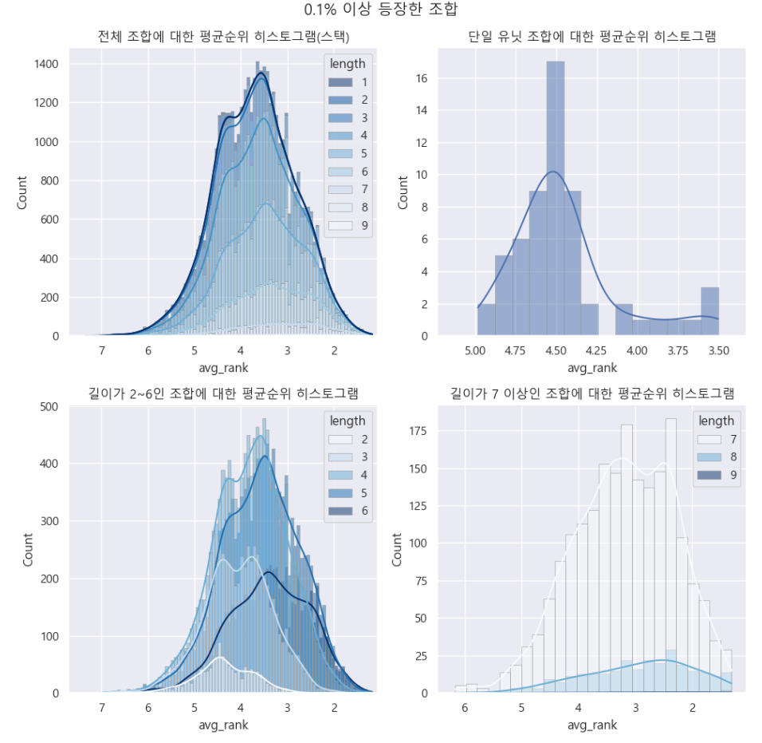
데이터 분석
유닛 조합 통계 분석

Slide 19
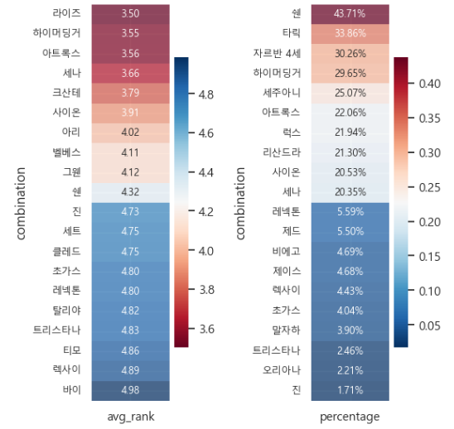
데이터 분석
유닛 조합 통계 분석

Slide 20
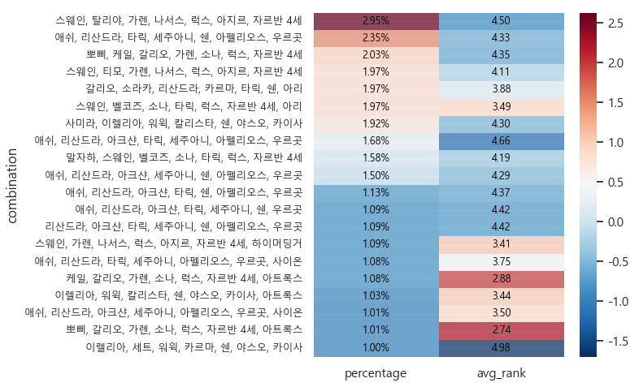
데이터 분석
유닛 조합 통계 분석

Slide 21
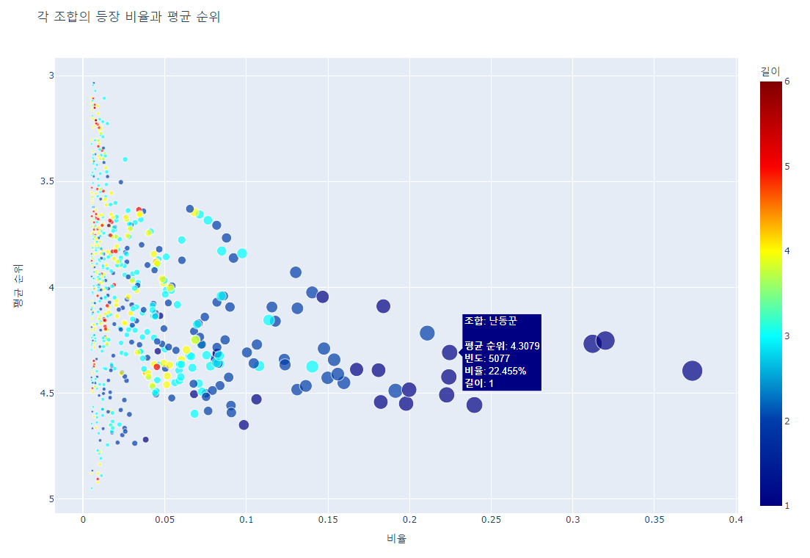
데이터 분석
특성 조합 통계 분석

Slide 22
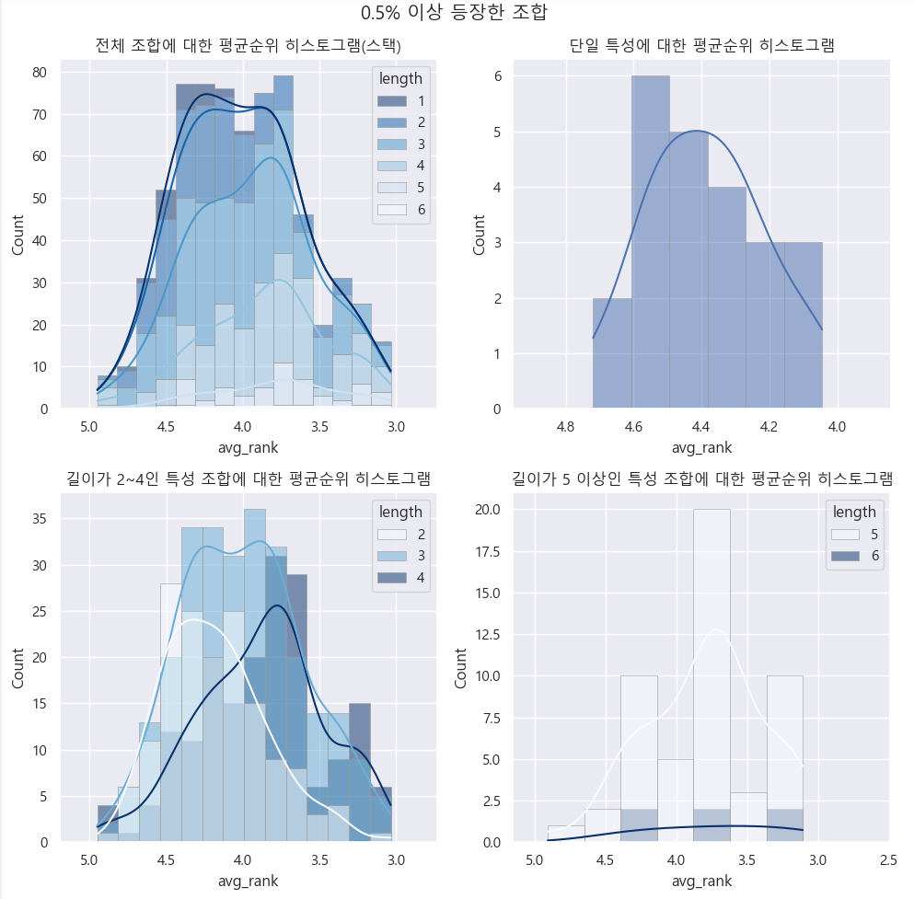
데이터 분석
특성 조합 통계 분석

Slide 23
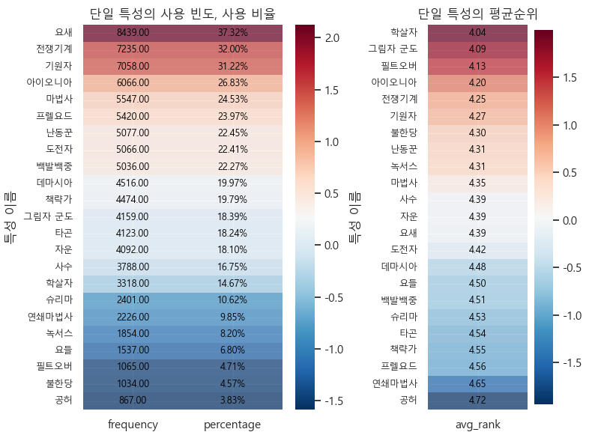
데이터 분석
특성 조합 통계 분석

Slide 24
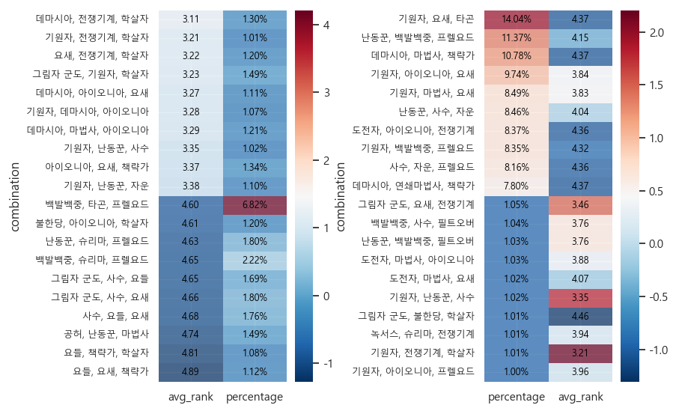
데이터 분석
특성 조합 통계 분석

Slide 25
TFT 게임 전 서버 Top10 플레이어
매치 데이터 분석

